Slide 1
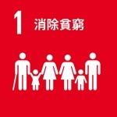
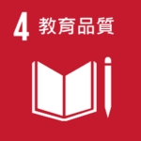

Slide 2
永續發展目標介紹
西元2015年9月聯合國永續高峰會(United Nations Sustainable Development Summit)通過《2030永續發展議程(Transforming Our World: the 2030 Agenda for Sustainable Development)》，發布17項「永續發展目標(Sustainable Development Goals, SDGs)」，擘劃至西元2030年重要的永續藍圖，透過設立全球共同的永續發展目標，讓每一位的地球公民一同參與形塑我們理想中的未來。
資料來源：行政院環境保護署https://www.epa.gov.tw/Page/E4FFB59978ECA994

Slide 3
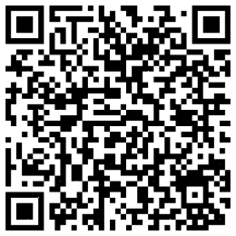
勞工業務較相關的指標項目
SDG4.確保有教無類、公平以及高品質的教育，及提倡終身學習
SDG5.實現性別平等，並賦予婦女權力
SDG7.確保人人都能享有可負擔、穩定、
永續且現代的能源
更多資訊請上：行政院國家永續發展委員會https://ncsd.ndc.gov.tw/

Slide 4
勞工業務較相關的指標項目
SDG8.促進包容且永續的經濟成長，
讓每個人都有一份好工作
SDG12.促進綠色經濟，確保永續消費及生產模式
SDG13.完備減緩調適行動，
以因應氣候變遷及其影響
更多資訊請上：行政院國家永續發展委員會https://ncsd.ndc.gov.tw/

